Slide 1

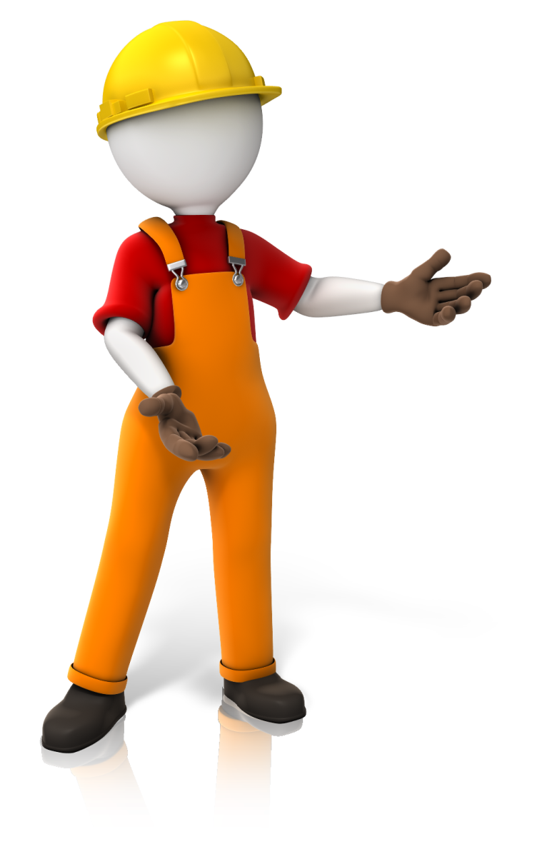

Programmation Web avancée
Collaboration
Git / GitKraken

Slide 2
.gitignore
Fichier placé à la base du repository contenant les éléments à ignorer lors d’un PUSH:
Fichiers
Dossiers
chemins d’accès vers ressources temporaires
Exemples:
Fichiers de logs
Code compilé
Fichiers de configuration locale

Slide 3
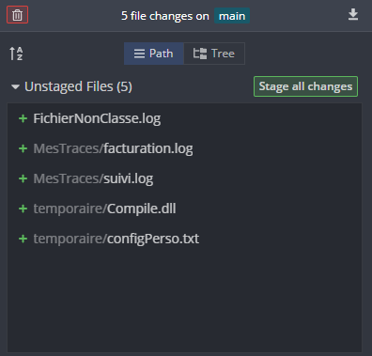
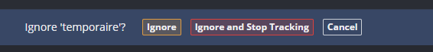
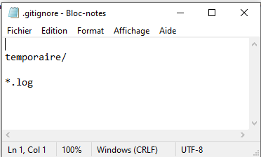
Ignorer
Si pas encore Commit
Si déjà commit

Slide 4
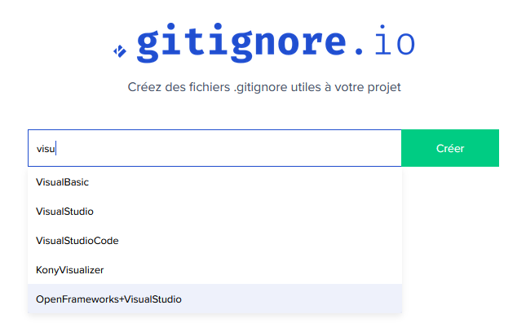
Site: gitignore.io
Site permettant de générer des fichiers gitignore selon les IDE/langages

Slide 5
Git GitKraken
Branches
Fusion (Merge)

Slide 6
Séparation du travail en collaboration
Il est fréquent pour les grandes applications que plusieurs personnes (ou équipes !) travaillent sur l’application en même temps pour différentes fonctionnalités.
Fonctionnalité 1
Vue
Contrôleur
Accès aux données
Modèle
Logique d’affaires
Fonctionnalité 2
Vue
Contrôleur
Accès aux données
Modèle
Logique d’affaires
?
👨‍🔧
?
🧙
?
🧙‍♀️
Comment doit-on séparer le travail entre les collègues de travail ?

Slide 7
Séparation du travail en collaboration
Comment doit-on séparer le travail entre les collègues de travail ?
Par fonctionnalité ?
« Je fais tout le travail pour l’ajout d’un équipement, tu t’occupes de gérer le calcul des émissions »
Non !
La plupart des fonctionnalités sont trop grosses pour qu’une personne s’en occupe seule. Vous vous retrouverez avec un projet plein de fonctionnalités à moitié finies mais rien de terminé.
Fonctionnalité 1
Vue
Contrôleur
Accès aux données
Modèle
Logique d’affaires
Fonctionnalité 2
Vue
Contrôleur
Accès aux données
Modèle
Logique d’affaires
👨‍🔧
🧙
🧙‍♀️ ☹

Slide 8
Séparation du travail en collaboration
Comment doit-on séparer le travail entre les collègues de travail ?
Par technologie ?
« Je fais l’interface graphique de toutes les fonctionnalités, tu fais la base de données pour toutes les fonctionnalités »
Non !
Vous ne serez pas polyvalents. Vous dépendez de la disponibilité des membres de l’équipe. Certaines tâches prennent beaucoup plus de temps que d’autres : certaines personnes seront surchargées.
🧙
Fonctionnalité 1
Vue
Contrôleur
Accès aux données
Modèle
Logique d’affaires
Fonctionnalité 2
Vue
Contrôleur
Accès aux données
Modèle
Logique d’affaires
👨‍🔧
🧙‍♀️

Slide 9
Séparation du travail en collaboration
Comment doit-on séparer le travail entre les collègues de travail ?
Par tâche !
« Je fais l’interface graphique de la fonctionnalité 1, tu fais la base de données pour la fonctionnalité 2 »
Oui !
Vous devez être polyvalents : Vous faites la prochaine tâche qui est disponible en fonction de votre disponibilité et de la priorité.
Fonctionnalité 1
Vue
Contrôleur
Accès aux données
Modèle
Logique d’affaires
Fonctionnalité 2
Vue
Contrôleur
Accès aux données
Modèle
Logique d’affaires
🧙
👨‍🔧
🧙‍♀️
🧙
👨‍🔧
🧙‍♀️

Slide 10
Séparation du travail en collaboration
Dans quel ordre doit-on s’attaquer aux tâches ?
Du modèle à la vue ?
« Ça prend le modèle pour être capable de faire l’accès aux données puis le contrôleur et les vues »
Non !
Ça empêche que plusieurs personnes travaillent en même temps sur une fonctionnalité : vous ne finirez pas à temps.
Fonctionnalité 1
Vue
Contrôleur
Accès aux données
Modèle
Logique d’affaires
Fonctionnalité 2
Vue
Contrôleur
Accès aux données
Modèle
Logique d’affaires

Slide 11
Séparation du travail en collaboration
Dans quel ordre doit-on s’attaquer aux tâches ?
Dans le désordre, une fonctionnalité à la fois ?
« On se concentre sur quelque chose et quand ce sera fini, on travaillera sur le reste »
Oui !
Vous devez séparer le travail en petits morceaux et en faire le plus possible en même temps pour terminer une fonctionnalité avant de commencer quelque chose d’autre !
Fonctionnalité 1
Vue
Contrôleur
Accès aux données
Modèle
Logique d’affaires
Fonctionnalité 2
Vue
Contrôleur
Accès aux données
Modèle
Logique d’affaires

Slide 12
Séparation du travail en collaboration
Dans quel ordre doit-on s’attaquer aux tâches ?
Dans le désordre, une fonctionnalité à la fois ?
La question qui tue
« Comment programmer dans le désordre s’il manque le reste du code »

Slide 13
Séparation du travail en collaboration
La structure de nos projets nous aide à y parvenir
On fait l’analyse de la fonctionnalité
On identifie les frontières de chaque tâche
On programme chacun de son côté
On met le code en commun
…
Profit !
Front-end
Mobile
Angular
MVC
🧙
API
MVC
Core
👨‍🔧
Services
Back-end
⚙️
🧙‍♀️
DataAccess
MongoDB
DataAccess
SQL Server
BD
MongoDB
SQL Server

Slide 14
Séparation du travail en collaboration
Pour nous aider…
… on utilise des interfaces !
Les services et les repositories implémentent des interfaces :
Les autres projets référencent uniquement ces interfaces :
On peut donc simplement ajouter les méthodes nécessaires aux interfaces
public class ConfigurationServices : IConfigurationServices
{
…
}
public PeriodeController(ICegesServices services)
{
_services = services;
}
public interface IConfigurationServices
{
public List<ListeEntreprisesVM> GetEntreprisesAndCountsAsync();
public Task<DetailEntrepriseVM> GetEntrepriseDetailAsync(int id);
public Task<Entreprise> GetEntrepriseAsync(int id);
…
}

Slide 15
Séparation du travail en collaboration
Pour nous aider…
… on utilise des interfaces
Les contrôleurs peuvent appeler les méthodes :
Même si la méthode n’est pas encore implémentée :
public async Task<IActionResult> Upsert(int? id)
{
UpsertEntrepriseVM vm = new UpsertEntrepriseVM();
…
vm.Entreprise = await _services.Configuration.GetEntrepriseAsync(id.GetValueOrDefault());
…
return View(vm);
}
public async Task<Entreprise> GetEntrepriseAsync(int id)
{
throw new NotImplementedException();
}

Slide 16
Séparation du travail en collaboration
Pour nous aider…
… on utilise des tests !
Il est difficile de tester chaque bout de code indépendamment lorsqu’on programme dans le désordre.
C’est pourquoi le TDD est très utile pour développer des bouts de code détachés :
On écrit les tests unitaires pour une méthode (contrôleur, service, data access)
On programme la méthode (en ajustant le test au besoin)
Pour vérifier si la méthode fonctionne, il suffit d’exécuter les tests.
Ça évite d’avoir à lancer l’application pour tester ce qu’on développe.
Une fois la fonctionnalité développée, les tests unitaires permettent d’éviter la régression.

Slide 17
Séparation du travail en collaboration
« Si on travaille à plusieurs sur une fonctionnalité, on ne risque pas d’avoir de la difficulté à mettre notre travail en commun ensuite ? »
Pour nous aider…
… on utilise des branches !
Une bonne discipline au niveau de la gestion du code source permettra d’éviter le plus grand nombre de conflits lorsque viendra le moment de mettre en commun le code.

Slide 18
Séparation du travail en collaboration
Pour nous aider…
… on utilise des branches !
Mais comment ?
Une branche par personne ?
Non !
C’est très difficile de mettre en commun des bouts de code sans les regrouper par tâche et par fonctionnalité. C’est aussi plus difficile de changer de tâche en cours de route.
Maxime
Amélie
Développement
Production

Slide 19
Séparation du travail en collaboration
Pour nous aider…
… on utilise des branches !
Oui !
Une hiérarchie de branches permet de séparer le travail et de regrouper les tâches terminées facilement. Le code ne se « mélange » pas d’une tâche et d’une fonctionnalité à l’autre.
Branches personnelles
Les branches personnelles sont utiles pour sauver un travail temporaire ou pour changer de poste de travail.
Maxime
Amélie
Tâche C
Tâche B
Tâche A
Fonctionnalité #1
Développement
Production

